Slide 1
Základy práva pro neprávníky
-
Pracovní právo

Slide 2
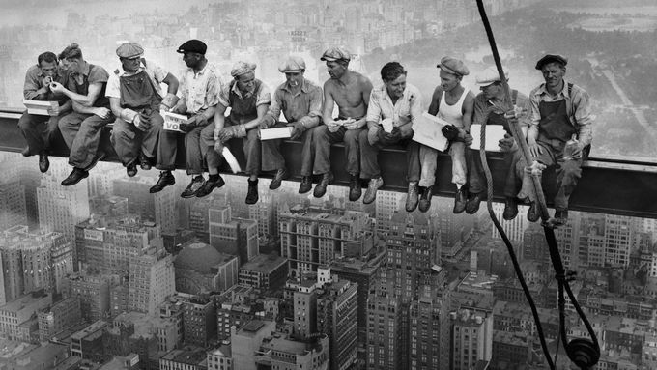
Co je pracovní právo?
Pracovní právo – to je život
Všude kolem nás
Produktivní věk
Cca 4 mil. zaměstnanců

Slide 3
Funkce pracovního práva …
k čemu to je?
ochranná
organizační
výchovná

Slide 4
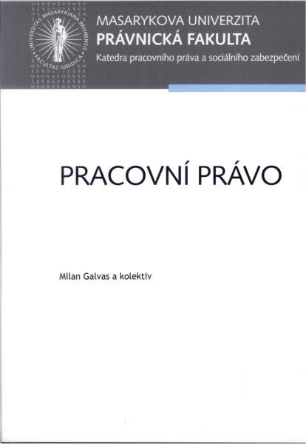
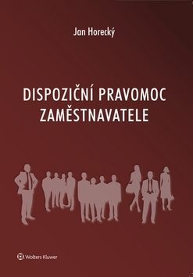
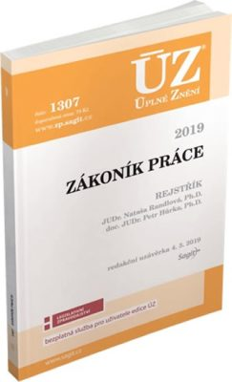
Kam šáhnout …
Právní řád
Pracovněprávní normy
Vnitropodnikové směrnice
Smlouva

Slide 5
Kam šáhnout …
Listina základních práv o svobod
Zákon č. 262/2006 Sb., zákoník práce
Zákon č. 435/2004 Sb., o zaměstnanosti
Zákon č. 251/2005 Sb., o inspekci práce

Slide 6
Kam šáhnout …
Úmluvy Mezinárodní organizace práce
Sekundární i primární právo EU
Evropská sociální charta
Mezinárodní smlouvy (např. Pakt o občanských a politických právech)

Slide 7
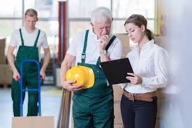


Význam pracovního práva?
Úprava soukromoprávních vztahů
  Ochranná fce
  Dispoziční pravomoc
  Výběrová řízení

Slide 8

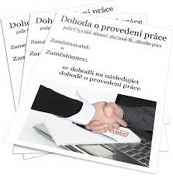
Pracovní právo jako právní odvětví
Samostatné právní odvětví
  Kvalita právních vztahů
  Metoda regulace
Právní vztahy při výkonu závislé práce
  Námezdní, nesamostatné
Existence jiné, než samostatné práce???

Slide 9
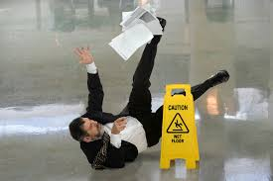
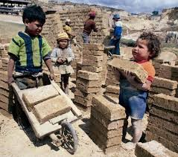
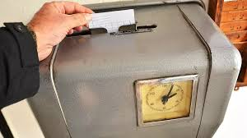
Vývoj_regulace ovlivněná veřejným zájmem
Kogentní normy se objevují od 2. poloviny 19 století
Primární ochrana
  BOZP
  Zákaz dětské práce
  Maximální délka směny
  Minimální bezpečnostní standardy
Ochrana zaměstnanců

Slide 10
Vývoj – vydělení z občanského práva
Pracovní právo „jest spíše jen souborný název pro předměty nové právnické disciplíny, než ustálený právní pojem“ (Hácha, 1934)
Diskutované odvětví – 1. republika
Osamostatnění 2. polovina 20. století
  Zák. č. 65/1965 Sb., zákoník práce

Slide 11


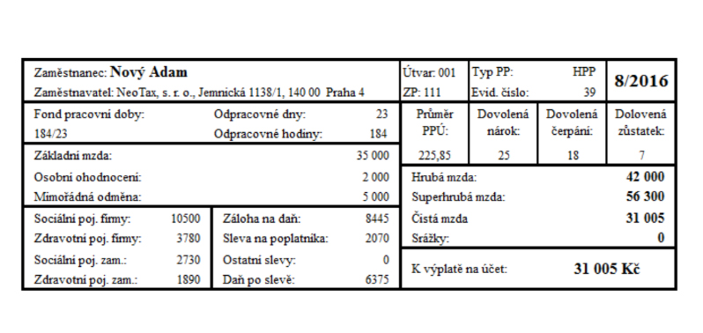
Postavení v rámci právního řádu …
Ústavní právo – Hlava IV. LZPS
Mezinárodní právo a právo EU
Správní právo
Právo sociálního zabezpečení

Slide 12


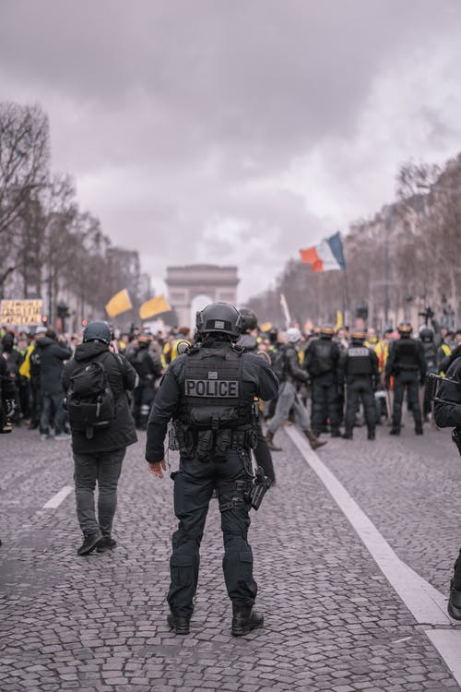
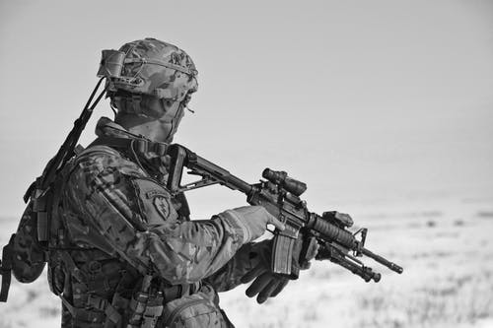
Pracovní právo – soukromoprávní odvětví?

Slide 13
Systém pracovního práva …
individuální pracovní právo
právo pracovní smlouvy
kolektivní pracovní právo
právo kolektivní smlouvy
zaměstnanost
politika zaměstnanosti

Slide 14
Můžu si vůbec něco domluvit … ???
Autonomie vůle – východisko soukromého práva
Dispozitivita (možnost odchýlení se)
  Pracovněprávní specifika
Možnost odchýlení – volní uvážení – svobodná vůle stran
  Minimax
  Jednostranná kogence (ust. § 363)

Slide 15
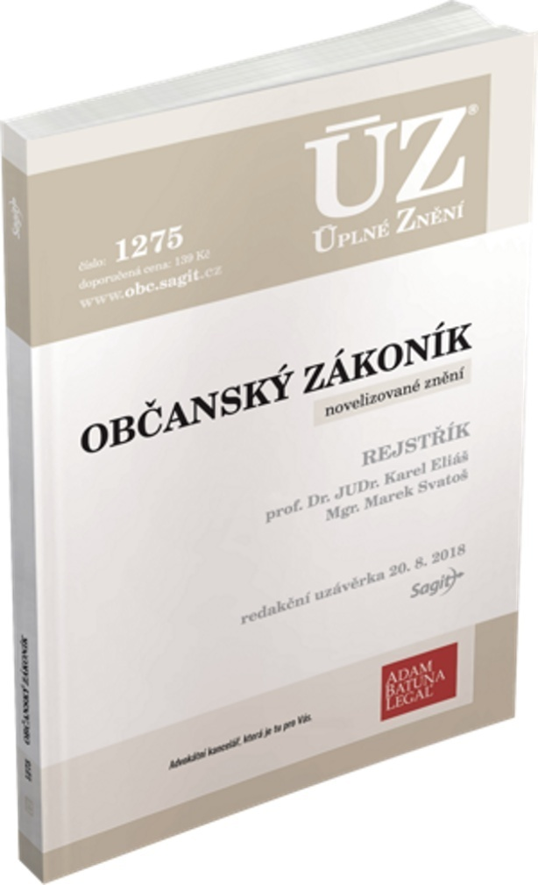
Subsidiární použití občanského zákoníku …
lex specialis vs. lex generalis
princip subsidiarity
  ust. § 2401 OZ
  podpůrné působení
  !!! vždy v souladu se základními zásadami
  pracovního práva

Slide 16

Předmět úpravy …
Pracovněprávní vztahy
  Souvisí s výkonem závislé práce
Závislá práce
  v základním pracovněprávním vztahu
???
  Výkon funkce
  Poskytování služeb (švarcsytém)

Slide 17
Předmět úpravy … závislá práce
znaky
  osobní výkon práce
  nadřízeno vs. podřízenost (??? dispoziční pravomoc)
  jménem zaměstnavatele
  podle pokynů zaměstnavatele
podmínky výkonu práce
  úplatnost
  na náklady zaměstnavatele
  na odpovědnost zaměstnavatele
  v pracovní době
  na pracovišti

Slide 18


Základní pracovněprávní vztahy …
pracovní poměr
právní vztahy založené některou z dohod
  dohoda o provedení práce
  dohoda o pracovní činnosti
???
  brigádník
  důchodce
  student
  úřednice na katastru nemovitostí
  policista

Slide 19
Subjekty …
osoby pohybující se na trhu práce
základních vs. odvozené pracovněprávní vztahy
  ? uchazeč o zaměstnání
  ? zaměstnanec
  ? zaměstnavatel
  ? úřad práce?
  ? MPSV
  ? inspekce práce

Slide 20

Subjekty – zaměstnanec …
ust. § 6 zákoníku práce
  „Zaměstnancem je fyzická osoba, která se zavázala k výkonu závislé práce v základním pracovněprávním vztahu.“
  ??? možno právnická osoba?
subsidiární použití zákoníku práce
  statusové otázky
!!! zvláštní kategorie zaměstnanců
  zvláštní pracovní podmínky
Notes:
15 plus ukončená povinná školní docházka
podmínka 18 let
- dohoda o odpovědnosti za schodek

Slide 21
Subjekty – zaměstnavatel …
Ust. § 7 zákoníku práce
„Zaměstnavatelem je osoba, pro kterou se fyzická osoba zavázala k výkonu závislé práce v základním pracovněprávním vztahu.“
  ??? možno právnická osoba?
Subsidiární použití zákoníku práce
??? vedoucí zaměstnanec
  zvláštní pracovní podmínky

Slide 22


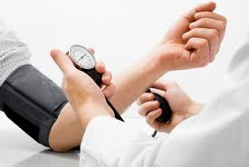
Vznik pracovního poměru – postup před …
výběrové řízení
  kritéria stanovuje zaměstnavatel
  požadavky vs. předpoklady
zakázané otázky
  ochrana osobnosti (osobní údaje)
vstupní lékařská prohlídka
  ??? kdo platí
Notes:
informační povinnost

Slide 23

Pracovní poměr …
základní pracovněprávní vztah
synallamgmatický právní vztah
  vzájemná práv a povinnosti
  ust. § 38 zákoníku práce
???
  úředník ÚSC
  vězeňská služba
  referentka Úřadu práce

Slide 24
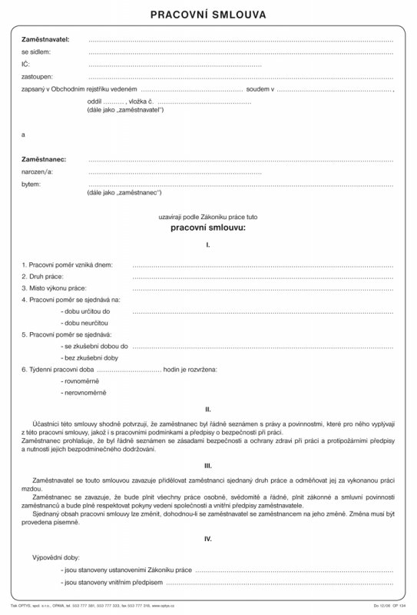
Pracovní poměr …
založení
  pracovní smlouva
  jmenování
  ??? volba
  ??? dohoda o provedení práce
vznik
  ??? podpis pracovní smlouvy (den)
  ke dni sjednanému v pracovní smlouvě jako den
  nástupu do zaměstnání
  den jmenování na pracovní místo vedoucího zaměstnance

Slide 25
Pracovní smlouva – náležitosti …
Forma
  písemná, ale …
  ust. § 20 zákoníku práce – relativní neplatnost
Obsah (podstatné náležitosti)
  místo výkonu práce
  den nástupu do práce
  druh práce
  ??? pracovní náplň
  ??? pracovní doba
  ??? mzda

Slide 26
Zkušební doba …
Období na zkoušku
  snazší rozvázání pracovního poměru
Sjednání písemně
Nejpozději v den vzniku pracovního poměru
Délka
  max. 3 měsíce
  max. 6 měsíců (vedoucí zaměstnanci)
  max. polovina trvání pracovního poměru
  ??? možno prodloužit

Slide 27
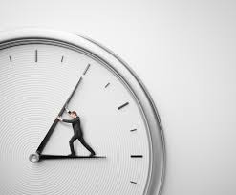
Doba trvání pracovního poměru …
Pracovní poměr na dobu určitou vs. na dobu neurčitou
Ust. § 39 zákoníku práce
  není-li sjednáno jinak, doba neurčitá
  ??? nutno sjednat v pracovní smlouvě?
Zvláštní pravidla
  sezónní práce
  úředníci ÚSC
  záskok za rodičovskou

Slide 28
Dohody o pracích mimo prac. poměr …
Doplňkové způsoby
  primárně pracovní poměr
Dohoda o provedení práce
  max. 300 hodin v kalendářním roce
Dohoda o pracovní činnosti
  max. ½ stanovené týdenní pracovní doby
Písemná forma

Slide 29
Dohody – flexibilita …
prostor pro autonomii vůle stran
ust. § 72 zákoníku práce (vyloučené instituty)
  dovolená
  pracovní doba
  odměňování
  cestovní náhrady
  skončení pracovního poměru
jednoduché rozvázání

Slide 30
Odměňování …
Mzda vs. plat
Sjednaná vs. mzdový výměr
Minimální vs. zaručená mzda
Volnost vs. platové tabulky
Pravidelný termín výplaty vs. splatnost

Slide 31
Pracovní doba …
Dispoziční pravomoc
Stanovená týdenní pracovní doba
Zkrácená vs. kratší
Pružné rozvržení

Slide 32
Pracovní doba …
Lze pracovat 7 dní v týdnu?
  Doba odpočinku
Přestávka v práci na jídlo a oddech
  „mám hlad, jdu jíst“
Bezpečnostní přestávky
Dovolená
  „šéfe, beru si dovolenou!!“

Slide 33
Změny základních PPV …
ZMĚNA právního poměru
OBSAH
lze
OBJEKT
nelze
SUBJEKT
lze
(na straně zaměstnavatele)
ZPPV = právní poměr
Prvky právního poměru
  Subjekt
  Objekt
  Obsah
  ??? Změna v objektu???

Slide 34
Změna v obsahu … změna v místě
pracovní cesta (§ 42 ZP)
přeložení (§ 43 ZP)
dočasné přidělení (§ 43a ZP)

Slide 35
Skončení pracovního poměru …
Všechno má svůj konec …
Jakože samo se?
Jak z toho ven???
Já už to nechci dělat …
Já už ho tu nechci. Ať si jde …

Slide 36
Skončení ...
Rozvázání
Dohoda
Výpověď
Okamžité zrušení
Zrušení ve zkušební době
Uplynutí času
Rozhodnutí
? Výpověď dohodou

Slide 37
Výpověď …
Zaměstnavatel vs. zaměstnanec
Důvody
  Organizační
  Zdravotní
  Nesplňování požadavků
  Porušování povinností
Ochrana před výpovědí

Slide 38
Výpověď …
Výpovědní doba
Odstupné
Možnost vzít výpověď zpět
Výpověď ve výpovědní době

Slide 39
Okamžité zrušení pracovního poměru …
Důvody jak zaměstnavatel, tak zaměstnanec
Z_l
  Zvlášť hrubé porušení povinností
Z_c
  Nepřevedení
  Nevyplacení mzdy
Použít jen do dvou měsíců !!!

Slide 40
Povinnost k náhradě majetkové škody a nemajetkové újmy
Zaměstnanec odpovídá jen když škodu zaviní
  max. 4,5 násobek mzdy
  !!! Uznání způsobení škody a dohoda o srážkách ze mzdy!!!
Odpovědnost za ztrátu a za schodek
  Bez limitace
Zaměstnavatel odpovídá objektivně
  Pracovní úraz/nemoc z povolání
  Majetková škoda

Slide 41
Souvislosti …
Zaměstnávání cizinců
Další pracovněprávní vztahy
Agenturní zaměstnávání
Právo na zaměstnání a podpora v nezaměstnanosti
a řada dalších ….

Slide 42
Že by nebylo něco jasné … ?
???
???
???

Slide 43

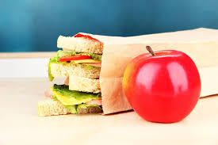
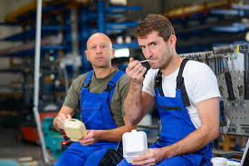
A co teď … ???
Pauza …
Dobrou chuť!

